Slide 1
МБОУ СОШ с.АБРАМОВКА
8 класс участник: Хедя Антон куратор: Нагибко Н. А.
Тема: Успешные шаги в бизнесе.

Slide 2
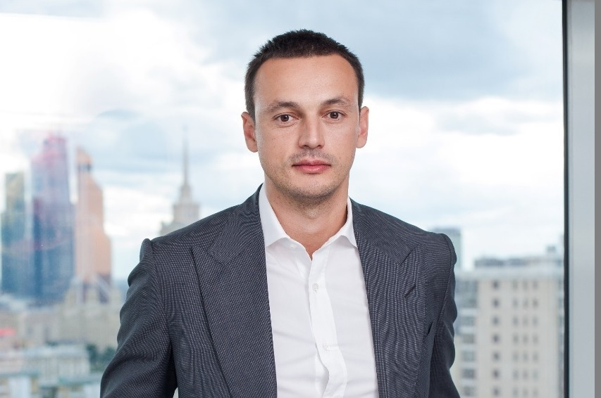
Евгений Демин-основал в 2000 году ООО «Сплат Глобал» (SPLAT) — частная российская производственно-торговая компания, выпускающая парфюмерно-косметическую продукцию и товары бытовой химии. Сегодня компания контролирует 10% зубных паст на отечественном рынке.

Slide 3
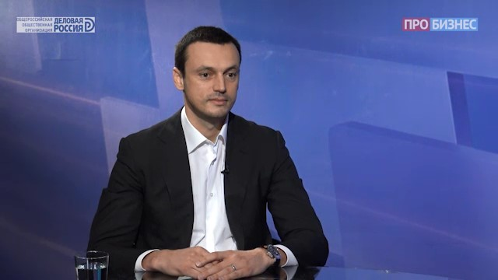
Биография
Родился Евгений Демин в Сочи 31 июля 1977года. Женат, имеет двоих детей. Образование у Евгения специалист по туризму, но это ему никак не помешало переехать в Москву и открыть собственное производство.
Талант управления можно сказать был дан Евгению с рождения, и он умело этим пользовался. Уже после окончания учебного заведения, он уже подключился к бизнесу семьи и стал им управлять. Он захотел расти и развиваться от этого в 1994 году выкупил у одной фирмы торговую марку, которая носила название «Сплат». В те времена компания изготавливала простую косметику и различные биологические добавки.

Slide 4
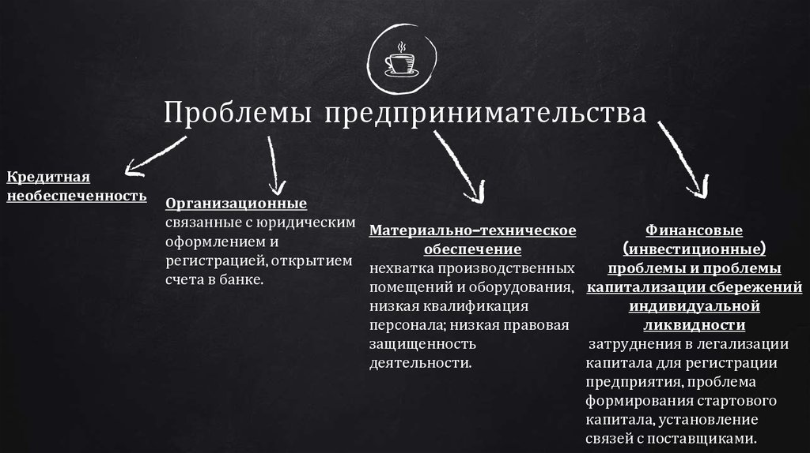
предпринимательство
Предпринимательская деятельность это сложный процесс, он включает в себя много нюансов и следующие трудности.

Slide 5

предпринимательство
Приехав в Москву Евгений открыл собственное производство зубной пасты. Помогли ему знакомые, которые были хорошо осведомлены данной нишей и показали какие перспективы в ней ждут.
Собрав все свои личные средства вместе, у друзей получился стартовый капитал в размере одного миллиона рублей. Оборудование для производства было решено снять в аренду, были найдены поставщики сырья и материалов для упаковки, которые пошли молодым людям на встречу и дали отсрочку.

Slide 6
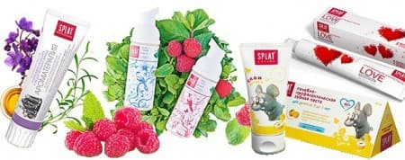
Бизнес
Очень скоро Евгений и его команда поняли, что на одной только косметической продукции, чаях для похудения и БАДах интересного бизнеса не построишь. Идея заниматься зубной пастой, как продуктом массового спроса, родилась при «мозговом штурме».
Запуск зубной пасты состоялся в 2002 году. Специалисты разработали для бизнесмена четыре базовые рецептуры. И вот тут начались большие трудности.

Slide 7
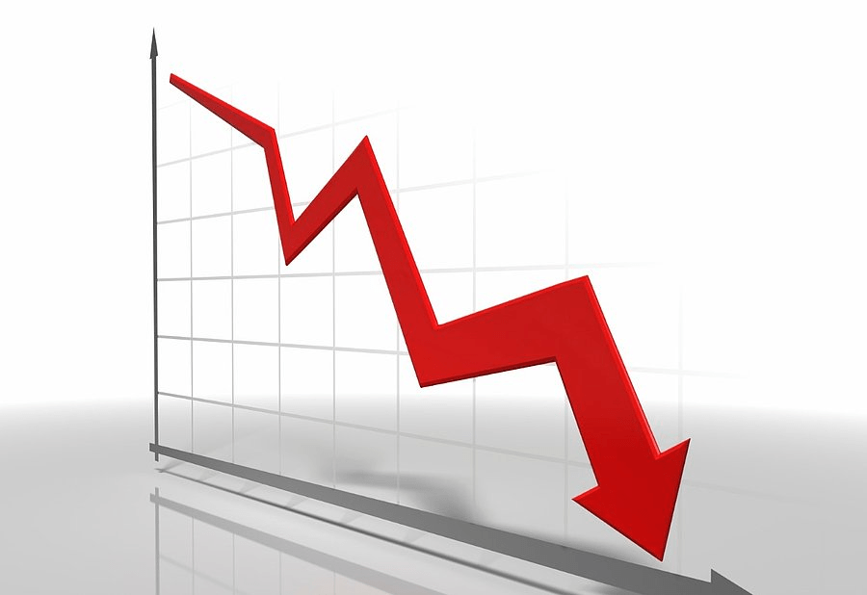
Бизнес
Оборот упал в семь раз. Зубная паста не продавалась – аптеки и магазины отказывались брать на реализацию новый продукт (который был в два раза дороже привычных народу марок), лишь маленькие магазины соглашались на продажу. Доходило до того, что дома Евгению за неуплату отключали свет и телефон. Но он упрямо продолжал добиваться признания – помогала вера, что компания делает новый и полезный эффективный продукт.
Из-за этого расчет был на то, что потребители, которые купили этот товар оценят по достоинству, будут его покупать и рекомендовать своим знакомым, соответственно слава по цепочке разойдется по стране.

Slide 8
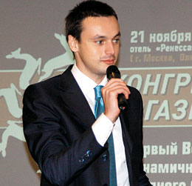
Успех
Переломный момент произошел зимой 2005 года. Продукты компании стали влетать в рынок на космических скоростях. Сначала звание хита продаж удостоилась паста для беременных Organic (в России не было представлено подобного зарубежного предложения) – продажи выросли за полтора года в 50 раз, а выручка компании составила 37%. Затем «выстрелил» другой продукт – Extreme White (не существовало мировых аналогов). Период с 2005 по 2007 года помог получить долю рынка 3-5%, бизнес стал расти и совершенствоваться.

Slide 9
Евгений утверждает, что успех компании в большей степени получился из-за того, что они не шли ни на какие компромиссы ради своей выгоды. Упрощать упаковку и качество товара ради того, чтобы получить прибыль, было не для Евгения, он не хотел производить посредственный товар низкого качества, которого на отечественном рынке большая часть, нужно было что-то действительно качественное.
Евгений считает «что лучше быть профессионалом для небольшого количества потребителей, чем обычным ничем не выделяющимся для толпы».

Slide 10
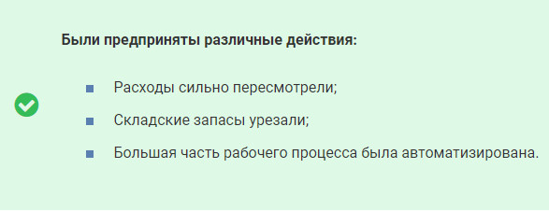
Кризис
Из-за того, что рубль резко упал, бизнес – стратегию компании пришлось значительно пересмотреть. Сделав оценку рынка, стало понятно, что необходимо выходить на внешний рынок, который считался выгоднее, чем отечественный рынок. Из-за роста цен на импортное сырье, было принято решение по увеличению стоимости продукта в нашей стране на десять процентов.
Несмотря на кризис, качество продукции осталось на прежнем уровне. Такой ход поспособствовал хорошим продажам, как на отечественном, так и на зарубежном рынке. Европа и Азия стала больше интересоваться продуктом компании.

Slide 11
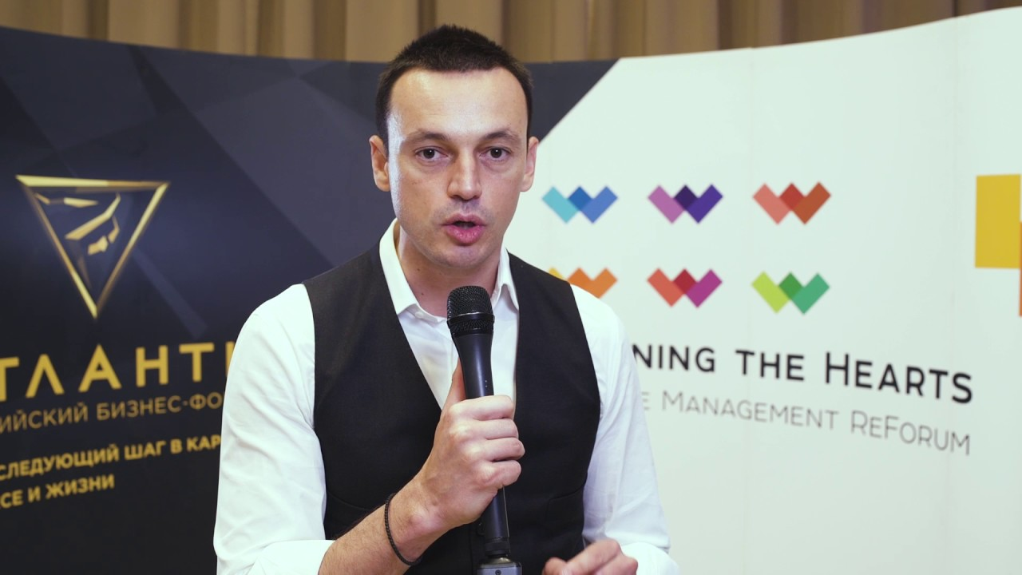
Рецепты успеха
Евгений с удовольствием делится своими наработками:
В первую очередь, важно делать то, что нравится самому, от чего испытываешь настоящее удовольствие!
Демин призывает не бояться пробовать (но обязательно сначала взвесив все риски и последствия).
Надо помнить: важно то, что приносит пользу потребителю, остальное можно «выбросить в топку» (цитируя предпринимателя).
Победить всех – не самоцель. Просто с задачей надо уметь справляться от начала и до конца.
Бизнесмен не делает тайны из своей работы – всегда готов делиться и общей информацией, и производственными наработками. Он уверен в себе и своих продуктах

Slide 12
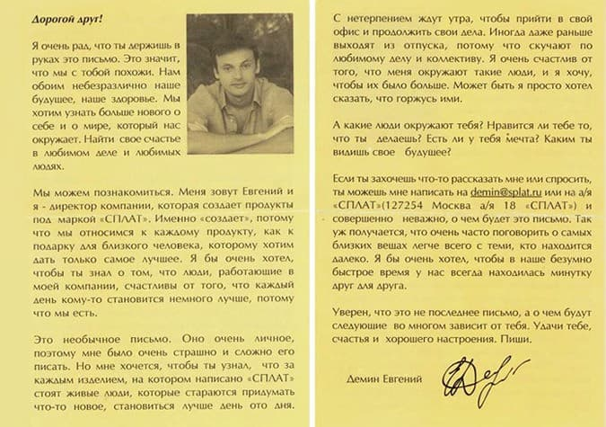
Особенности
Одна из главных «фишек» Демина – письма своим покупателям. Их видели многие потребители в коробочках зубных паст. Но этого мало – Евгений лично отвечает на адресованные ему послания.
Бизнесмен получает 100-120 писем в день. Он очень внимательно относится к каждому из них. Это помогает понять, что понравилось потребителю и какие трудности возникли при использовании продукта.
Евгений принципиально не размещает рекламу. Он предпочитает именно коммуникацию с потребителем. Просто призывать купить свой продукт ему неинтересно, а вот мотивировать людей делиться информацией – это уже другой уровень, который развивает бизнес.

Slide 13

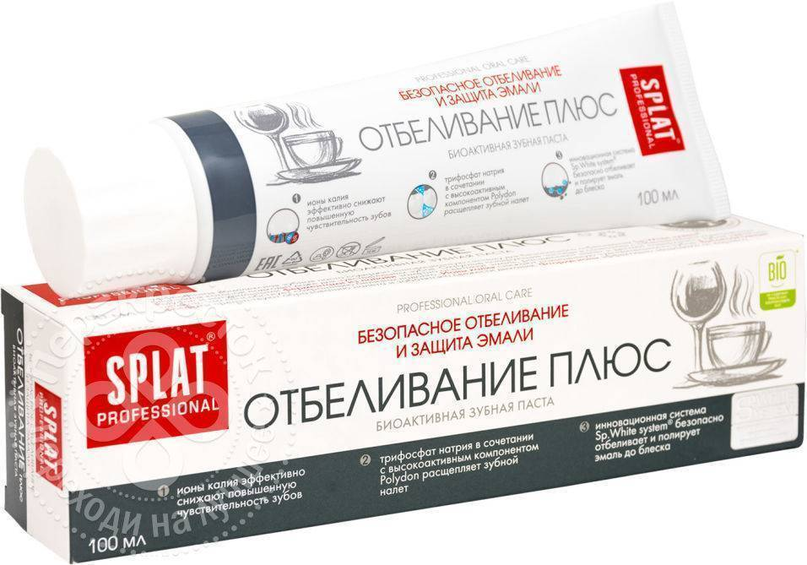
Значение экспорта в развитии бизнеса
Бизнес Демина твердо нацелен на дальние страны. Сейчас экспорт составляет пятую часть от всех продаж. Много офисов есть в СНГ (Казахстан, Украина, Беларусь), открыты представительства в Китае, Турции и Прибалтике. Но важнее кажутся те офисы, которые планируются открыть на землях Германии и Великобритании.
Такие перспективы несут в себе… патриотическую подоплеку, желание доказать, что Россия может экспортировать нормальные продукты. Реализация проекта принесет твердые доходы в валюте.
Одни клиенты не знают, что продукт из России (у него очень космополитичный образ).
Другие потребители знают о происхождении пасты, но политика не мешает покупать им хороший продукт (к слову, черная паста – один из бестселлеров немецкого Amazon).

Slide 14
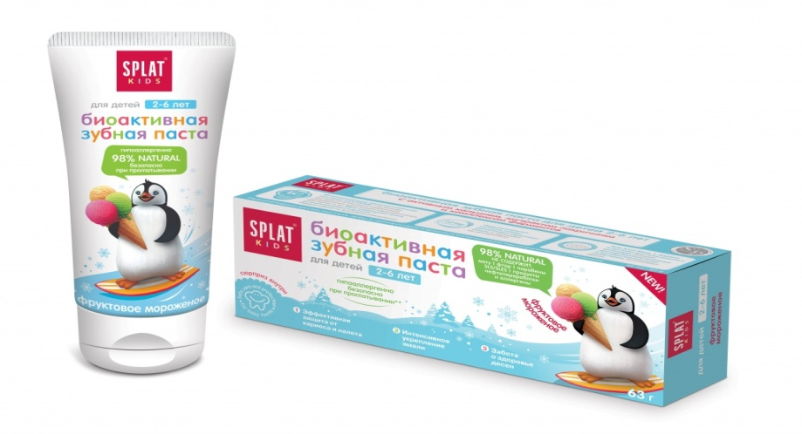
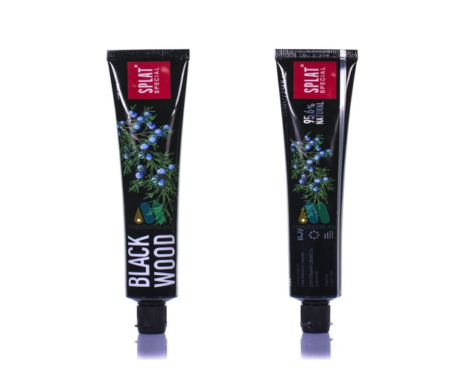
SPLAT-сегодня
Главный офис компании находится в Москве. «Сплат Глобал» успешно экспортирует свою продукцию в 2015 году на продажи за пределами России пришлось 17—20 % выручки.
Название компании происходит от водоросли Spirulina platensis (изначально под торговой маркой выпускались биологически активные добавки и косметика с экстрактом этой водоросли).
Компания известна прежде всего как производитель зубных паст (в первом полугодии 2016 г. занимала 3 место на российском рынке зубных паст с долей рынка 9,7 % в стоимостном выражении и 14,7 % в объёме продаж), зубных щёток, аполаскивателей для полости рта, зубных нитей, детских паст и очищающих пенок, других продуктов.

Slide 15
Спасибо за внимание!

